Slide 1
第五章 无 限 集 合
5.1 可数和不可数集合
5.2 基数的比较
5.3 基数算术

Slide 2
5.1 可数和不可数集合
5.1.1 有限和无限集合
定义5.1-1 N的初始段是前n个(?包括0个)自然数的集合{0,1,…,n-1}或N自身。
定义5.1-2 如果有从N的初始段{0,1,…,n-1}到A的双射函数, 那么集合A是有限的, 具有基数n∈N。 如果集合A不是有限的, 那么它是无限的。

Slide 3
定理5.1-1 自然数集合N是无限的。 ;
证 为了证明N不是有限的, 我们必须证明没有n∈N使从{0,1,2,…,n-1} 到N的双射函数存在。设n是N的任意元素, f是任意从{0,1,…,n-1}到N的函数, ?令k=1+max｛f(0),f(1),…,f(n-1)｝那么k∈N, 但对每一x∈{0,1,2,…,n-1}, f(x)?≠k。 这说明, f不是一个满射函数, 所以f不是一个双射函数。 因为n和f都是任意选取的, 我们得出N是无限的。 证毕。

Slide 4
定理5.1-2 有限集合的每一子集是有限的。
证 设S是有限集T的任一子集,
(i) 如果S是空集, 那么存在到S的双射函数——空函数, 根据定义5.1-2, S是有限的。
(ii) 如果S是非空集, 那么T也是非空集。因为T是有限的, 所以存在双射函数使T的每一元素和某个N的初始段中的数对应。 我们把和数i对应的元素就记为a_{i}, 于是T的元素是
a₀,a₁,a₂,…,a_{n-1}

Slide 5
现在我们要造出一个双射函数g, 使某一N的初始段和S的元素对应。构造方法如下:
(1) 置i=0, j=0。
(2) 先检查a_{i}是否在S中, 如果在S中, 转第3步。否则转第4步。
(3) 使g(j)=a_{i}, 把j的值加1, 把i的值加1, 加1后如果i＜n转第(2)步, 否则结束。
(4) 把i的值加1, 加1后如果i＜n转第(2)步, 否则结束。
容易看出这样构造的函数g是从初始段{0,1,2,…,j-1}到S的双射函数。按定义5.1-2, S是有限集。

Slide 6
推论5.1-2 设S是T的子集, 如果S是无限集, 那么T是无限集。
本推论是上一定理的逆反。
例1 设A表示永不停机的ALGOL程序集合, 我们通过构造永不停机的程序集合A的一个子集A′, 证明A是无限集合。
  begin ;
  B: go to B ;
  end
这个程序我们记作p₀是A的一个元素。在紧接于begin的后边, 我们插入语句
go to B

Slide 7
5.1.2 可数集合
度量集合大小的数叫基数或势。为确定有限集的大小, 我们把称作N的初始段的集合{0,1,…,n-1}作为“标准集合”, 用双射函数做工具, 对它们进行比较。当且仅当从{0,1,2,…,n-1}到集合A存在一双射函数时, 称集合A具有基数n, 记为|A|=n, 记为|A|=n,这就是日常生活中的数数的概念。 现在我们将这种想法加以推广。 通过选取一些新的“标准集合”, 建立无限集合的基数的概念。

Slide 8
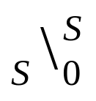
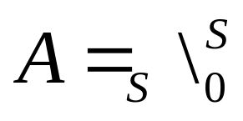
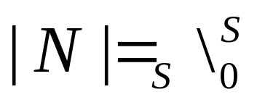

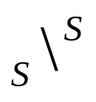
定义5.1-3 如果存在一个从N到A的双射函数,那么集合A的基数是 , 记为 。
显然, 存在从N到N的双射函数, 所以, , 读做阿列夫零, 是希伯来文第一个字母。

Slide 9
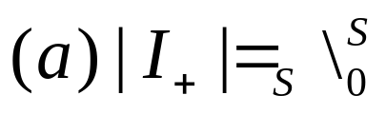
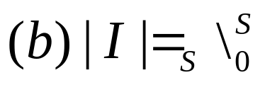
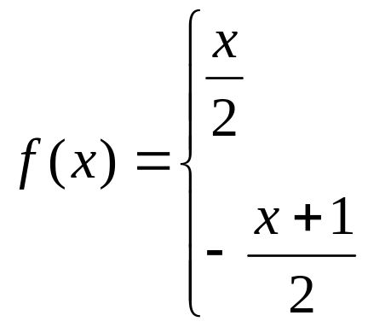
例2
函数f: N→I₊, f(x)=x+1是一双射函数。
当x是偶数时
函数f: N→I ,
当x是奇数时
是一双射函数。

Slide 10
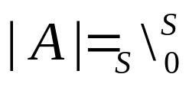
定义5.1-4 如果存在从N的初始段到集合A的双射函数, 则称集合A是可数的或可列的如果 , 则称集合A是可数无限的; 如果集合A不是可数的, 则称集合A是不可数的或不可数无限的。
一个集合A, 如果它的元素可列成表, 我们说这个集合是可可枚举的。这个表可以是有限的也可以是无限的, A的元素也可以在表中重复出现, 即不要求表中的所有项都是有别的。 如果一张表列出集合A, 那么表的每一项是A的一个元素, 而A的每一元素是表的一项。

Slide 11
定义5.1-5 设A是一集合, A的枚举是从N的初始段到A的一个满射函数f。如果f也是单射的(所以是双射的), 那么f是一个无重复枚举; 如果f不是单射的, 那么f是重复枚举。
枚举函数f通常是用给出序列〈f(0),f(1),f(2),…〉含蓄地指定。

Slide 12

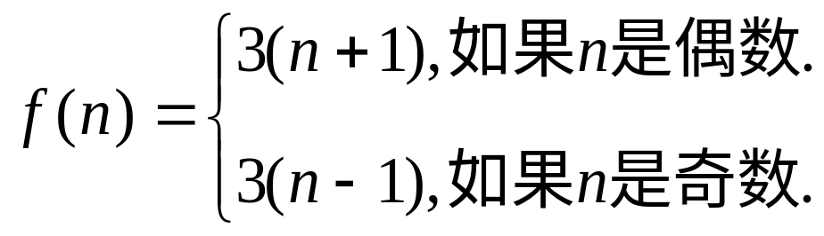
例3 (a) 如果A=, 仅有一个A的枚举, 它是空函数。
(b) 如果A={x,y}, 那么〈x,y,x〉和〈y,x〉都是A的有限枚举, 第一个是重复枚举, 第二个是无重复枚举。
(c) 设A是非负的3的整倍数集合, 那么
〈0,3,6,…〉和〈3,0,9,6,15,12,…〉都是A的无重复枚举, 后者的枚举函数是

Slide 13
定理5.1-3 一个集合A是可数的当且仅当存在A的枚举。
证 必要性。 如果A是可数的, 那么根据定义, 存在一从N的初始段到A的双射函数, 这证明了存在A的枚举。
充分性。我们考虑两种情况:
情况1 如果A是有限的, 那么根据有限集合的定义和可数集合的定义, A是可数的。
情况2 假设A不是有限的而f是A的枚举。枚举f必须以N的全集作为它的前域。如果f是双射函数, 那么根据可数无限集合的定义, A的基数是 而A是可数的。 如果f不是双射函数。利用下述办法, 根据枚举f构造一个从N到A的双射函数g, 以证明A是可数的。

Slide 14
(1) 置g(0)=f(0), i=1,j=1。
(2) 检查f(i)是否已出现在S={g(0),g(1),…,g(j-1)}中, 如果f(i)不在S中,转第(3)步, 否则转第(4)步。
(3) 置g(j)=f(i), 把j的值加1, 把i的值加1, 然后转第2步。
(4) 把i的值加1, 再转第(2)步。
如此地进行下去, 就可得出任意n∈N的g(n)值。因为A的每一元素是某整数i的对应值f(i), 这得出A的这个元素是函数g对某自变元j的值g(j), 这里j≤i。因此g是满射的。又根据构造方法, g(0)、g(1)、g(2)…中无重复的, 另外, 因为A是无限的, g的前域将是整个集合N。 所以g是N到A的双射函数。这证明了  和A是可数的。

Slide 15
例4
(a) 设Σ={a,b}, 则Σ*是可数无限的。不妨设a≤b, 这样, Σ*的元素能用标准序列出, Σ*的枚举是
〈Λ,a,b,aa,ab,ba,bb,aaa,aab,…〉
所以, Σ*是可数无限的。
对任何有限字母表Σ, 以上结论均成立。 但注意, 如果｜Σ｜＞1, 那么Σ*不能按词典序枚举。
(b) 正有理数集合Q₊是可数无限的。显然Q₊不是有限的, 因为其真子集正整数集合I₊是无限的。可如图5.1-1那样, 对Q₊进行重复枚举, 枚举的次序用有向路径指出。所以, Q₊是可数无限的。

Slide 16
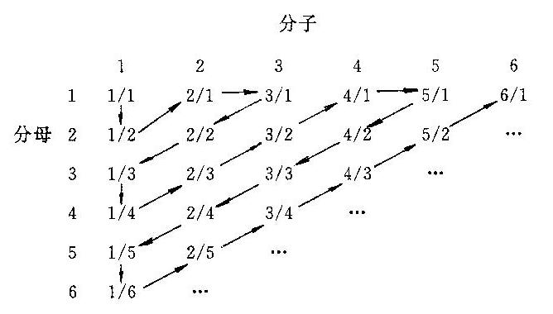
图 5.1-1

Slide 17
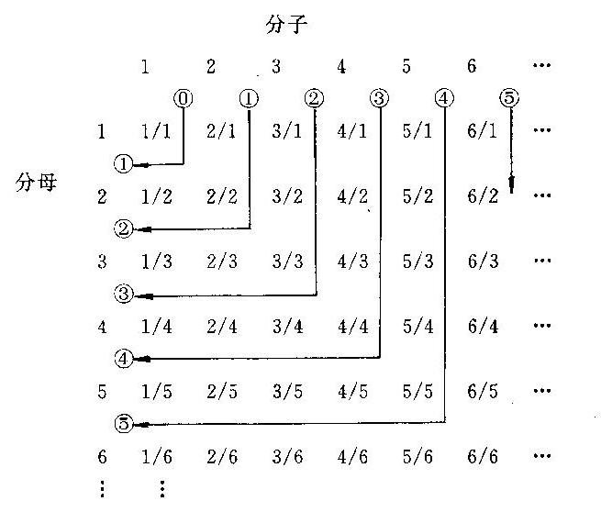
图 5.1-2

Slide 18
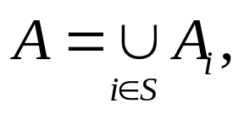
定理5.1-4 可数个可数集合的并是可数的。
证 设S是N的初始段, 集合  这里每一A_{i}是可数的。如果S= 或对每一i∈S, A_{i}= , 那么A= , 结果成立。现在假定S≠且至少有一非空集合A_{i}; 不失一般性, 我们假定A₀≠ 。 我们用非空集合的枚举构造一无限数组。如果A_{i}≠ , 那么数组第i行是A_{i}的枚举; 如果A_{i}是有限的我们用无限重复枚举。如果A_{i}= , 我们置第i行等于第i-1行。这样, 数组包含所有A的元素而无其它元素。A元素的一个枚举由图5.1-3中的有向路径指定。 从定理5.1-3得出A是可数的, 于是定理得证。

Slide 19
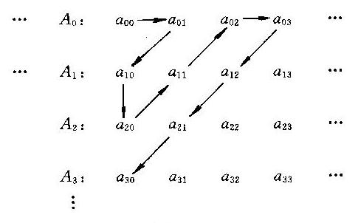
图 5.1-3

Slide 20
例5 上述定理能用来证明下列每一个集合都是可数无限的。
(a) N²={〈n₁,n₂〉|n_{i}∈N}。 ;
(b) I^{n}={〈x₁,x₂,…,x_{n}〉|x_{i}∈I} (整数分量的n重组集合)。
(c) Q^{n}={〈x₁,x₂,…,x_{n}〉|x_{i}∈Q}。 ;
(d) 有理系数的所有n次多项式集合。 ;
(e) 有理系数的所有多项式集合。 ;
(f) 以有理数为元素的所有n×m矩阵集合。 ;
(g) 以有理数为元素的任意有限维的所有矩阵集合。

Slide 21
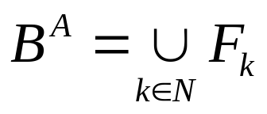
定理5.1-6 如果A是有限集合, B是可数集合, 那么B^{A}是可数的。
证 若A是空集, 则|B^{A}|=1, 是可数的; 若A非空, 而B有限(包括是?空集), 则|B^{A}|=|B|^{|A|}有限, 因而是可数的。剩下只需证明｜A｜=n＞0, 且B是可数无限的情况。设B的无重复枚举函数是g: N→B, 对每一正整数k∈N定义集合F_{k}如下:

那么F_{k}包括所有这样的函数, 其象是包含在B的枚举的前k个元素组成的集合中; |F_{k}|=k^{n}。 因为A是有限的, 对每一函数f:A→B存在某m∈N, 如果取k＞m, 那么f∈F_{k}; 所以 。 但每一集合F_{k}是有限的因而B^{A}是可数的。证毕。

Slide 22
5.1.3 基数c
不是所有无限集都是可数无限的, 下一定理说明需要新的无限集基数。
定理5.1-7 实数的子集［0,1］不是可数无限。
证 设f是从N到［0,1］的任一函数, 我们将证明f不是满射函数, 从而证明了对［0,1］没有枚举存在。
我们把每一x∈［0,1］都表示为无限十进制小数, 于是f(0),f(1),f(2)…可表示为

Slide 23
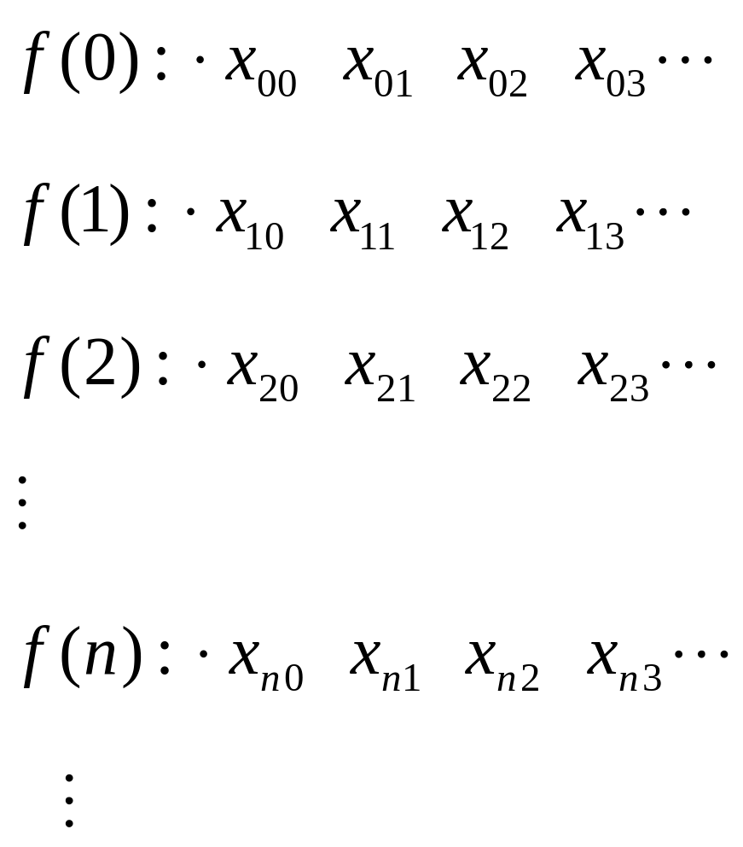

Slide 24
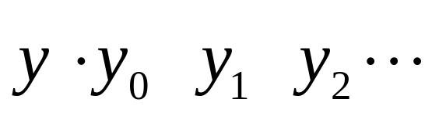
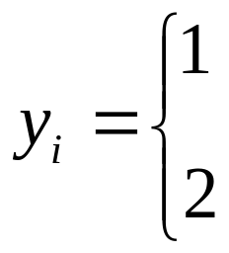
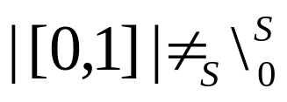
这里x_{ni}是f(n)小数展开式的第i个数字。现在我们指定实数y∈［0,1］如下:
如果x_{ii}≠1
如果x_{ii}=1
数y是决定于数组对角线上的数字。显然, y∈［0,1］, 然而, y与每一f(n)的展开式至少有一个数字(即第n个数字)不同。因此, 对一切n, y≠f(n)。我们得出映射f:N→［0,1］不是一个满射函数。所以f不是［0,1］的枚举。因为f是任意的, 这证明 。
这个定理和证明是康脱给出的。这种证明方法叫“康脱对角线法”, 被广泛地应?用于可计算理论。

Slide 25
定义5.1-6 如果有从［0,1］到集合A的双射函数,那么A的基数是c。
选用字母c是根据集合［0,1］常叫做连续统(Continuum)这个事实。

Slide 26
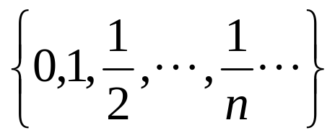
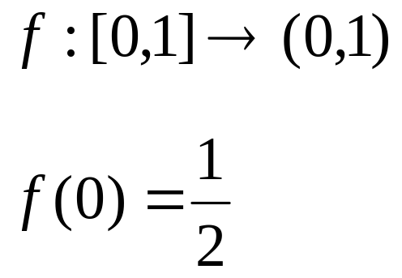
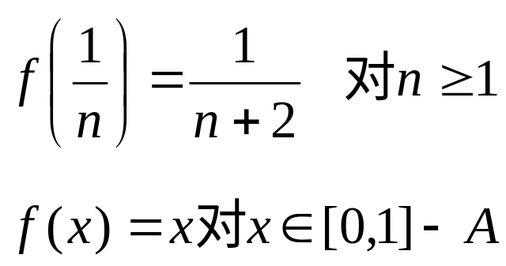
例6 (a) ｜［a,b］｜=c。这里［a,b］是R中的任意闭区间, a＜b。注意到f(x)=(b-a)x+a是从［0,1］到［a,b］的双射函数,即可证明。
(b) ｜(0,1)｜=｜［0,1］｜。这两个集合的不同仅在于区间的两端点; 为了构造从［0,1］到(0,1)的一个双射函数, 我们必须在(0,1)中找出0和1的象而保持映射是满射的。定义集合A是
, 定义映射f如下:

Slide 27
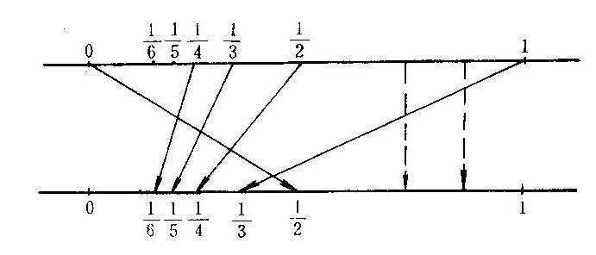
图 5.1-4

Slide 28
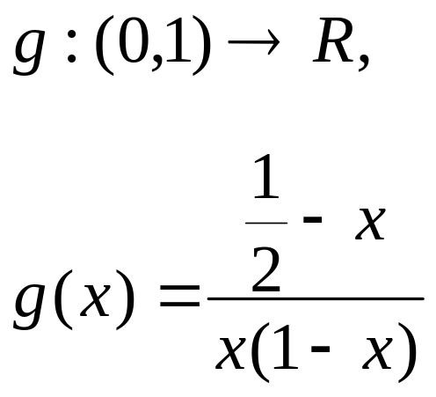
(c) ｜R｜=c。 我们定义一个从(0,1)到R的双射函数如下:
 因为前例中的f是从［0,1］到(0,1)的双射函数, 而g是(0,1)到R的双射函数, 合成函数gf是从［0,1］到R的双射函数。因此｜R｜=c。

Slide 29
5.2 基数的比较
5.2.1 基数比较
我们知道, 如果A和B是有限集, |A|=n, |B|=m, 那么
(a) 如果存在一个从A到B的双射函数, 那么n=m。
(b) 如果存在一个从A到B的单射函数, 那么n≤m。
(c) 如果存在一个从A到B的单射函数, 但不存在双射函数, 那么n＜m。

Slide 30
定义5.2-1 设A和B是任意集合。
(1) 如果有一个从A到B的双射函数, 那么称A和B有相同的基数(或等势), 记为|A|=|B|。
(2) 如果有一个从A到B的单射函数, 那么称A的基数小于等于B的基数, 记为|A|≤|B|。
(3) 如果有一个从A到B的单射函数, 但不存在双射函数, 那么称A的基数小于B的基数, 记为|A|＜|B|。

Slide 31
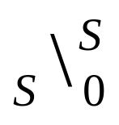
(i) 等势是集合族上的等价关系,它把集合族划分成等价类, 在同一等价类中的集合有相同的基数。因此可以说“基数是在等势关系下集合的等价类的?特征”, 或者干脆说“基数是在等势关系下集合的等价类的名称”, 这实际上就是基数的一般定义。例如, 3是等价类{{a,b,c},{0,1,2},{r,s,t},…}的名称(或特征), 是N所属等价类的名称。
 (ii) 要证明一个集合S有基数α, 只需选基数为α的任意集合S′, 证明从S到S′或从S′到S存在一双射函数。选取集合S′的原则是使证明尽可能容易。

Slide 32
例1
(a) 设E是正偶数集合, 考虑E的基数。因为
f: I₊→E, f(x)=2x
是从I₊到E的双射函数, 所以, |E|=|I₊|= 。
(b) 设Σ={a,b}, S是Σ上以a带头的有限串集合, 考虑S的基数。 因为
 f: Σ*→S, f(x)=ax
是一个双射函数。所以, |S|=|Σ*|= 。

Slide 33
第一个定理叫做三歧性定律。
定理5.2-2(Zermelo) 设A和B是集合,那么下述情况恰有一个成立:
(a) |A|＜|B|, (b) |B|＜|A|, (c) |A|=|B|。
第二个定理断言关系≤是反对称的。

Slide 34
定理5.2-3(Cantor-Schroder-Bernstein)设A和B是集合, 如果|A|≤|B|和|B|≤A, 那么, |A|=|B|。
这个定理对证明两个集合具有相同的基数提供了有效方法。 如果我们能够构造一单射函数f:A→B, 以证明|A|≤|B|; 构造另一单射函数g:B→A, 以证明|B|≤|A|, 则按照定理即可得出|A|=|B|。注意f和g不必是满射的。这样, 定理5.2-3实际上等价于“若存在从A到B和从B到A的单射函数, 则存在从A到B的双射函数”。通常构造这样的两个单射函数比构造一个双射函数要容易。
有了以上两个定理, 就容易得出: ;
定理5.2-4 设S是一基数集合, S上的次序关系≤是一线序。S上的次序关系＜是一拟序。 证明留作练习。

Slide 35
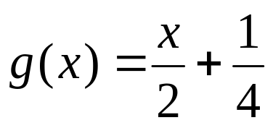
例2
(a) 证明｜(0,1)｜=｜［0,1］｜。
证 因为f:(0,1)→［0,1］, f(x)=x是单射函数, ｜(0,1)｜≤｜［0,1］｜。又g:［0,1］→(0,1), g(x)= 是单射函数, 所以, |［0,1］|≤｜(0,1)｜。 故｜(0,1)｜=｜［0,1］｜。
(b) 证明｜(0,1］｜=c。
证 作函数f:(0,1)→(0,1］, f(x)=x, 这是单射函数, 所以,
c≤|(0,1］|。
作函数g:(0,1］→［0,1］, g(x)=x, 也是单射函数, 所以, |(0,1］|｜≤c。 故|(0,1］|=c。

Slide 36
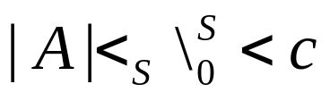
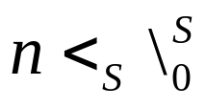
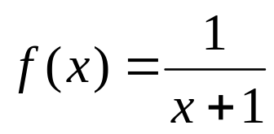
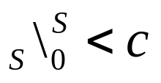
定理5.2-5 设A是有限集合, 那么 。
证 假定|A|=n。我们证明对每一n, 有|{0,1,2,…,n-1}|＜|N|＜|［0,1］|。
作函数f:{0,1,2,…,n-1}→N, f(x)=x。这是一单射函数, 所以, |{0,1,2,…,n-1}|≤|N|。定理5.1-1已证明没有从N到{0,1,2,…,n-1}的双射函数, 所以, |{0,1,2,…,n-1}|≠|N|, 故|{0,1,2,…,n-1}|＜|N|, 即 。
作函数g:N→［0,1］, , 这也是一单射函数, 所以, |N|≤|［0,1］|。定理5.1-7已证明|N|≠|［0,1］｜, 所以, |N|≤|［0,1］|, 即 。

Slide 37

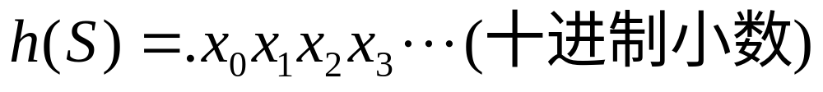
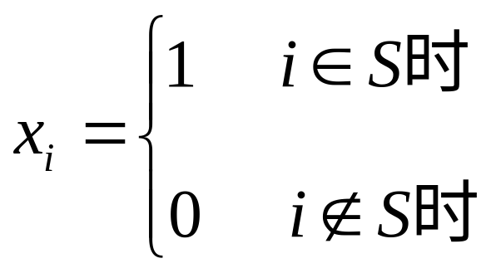
*5.2.2 应用举例
例3 证明|ρ(N)｜=c。
证
 (i) 作函数h: ρ(N)→［0,1］。h的变换规则是: 对每一子集 ,

Slide 38
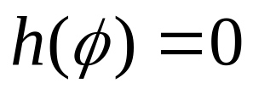
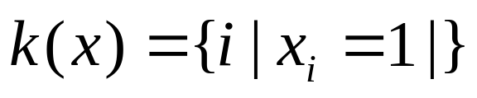
  例如,
  h(N)=0.111…
  h({1,4,5})=0.010011
  h是单射的, 所以, ｜ρ(N)｜≤｜［0,1］｜。
 (ii) 作函数k:［0,1］→ρ(N), 设x=.x₀x₁x₂…是x∈［0,1］的二进制表示(如果x没有唯一表示, 可任意选取其中之一)。 k的变换规则是

Slide 39

例如,
则k是单射的(注意不满射, 例如 如果用0.1表达, 则其象是{0}, 如果用0.0111…表达, 则其象是{1,2,3,…}, 两者不能兼得), 所以, c≤｜ρ(N)｜。
由(i)和(ii)得ρ(N)=c。

Slide 40
例4 证明｜ρ(Σ*)｜=c, 这里Σ={a,b}。
证 上例已证明|ρ(N)|=c, 我们只需证明｜ρ(Σ*)|=ρ (N)｜。;
 (i) 作函数f:Σ*→N, f的变换规则是把Σ*中的字符串变为{1,2}*中的字符串, 串中的a变1, b变2, 然后将所得串作为N中的自然数。 例如f(aab)=112, f(abab)=1212,…另外定义f(Λ)=0。
f把Σ*中不同字符串映射到N中不同自然数, f是单射的。因而f诱导的函数(仍记为f)
 f:ρ(Σ*)→ρ(N)
也是单射的, 所以|ρ(Σ*)|≤|ρ(N)|。

Slide 41
(ii) 作函数g: N→Σ*, 设n∈N用二进制表示, 表示式中除0外均由1打头, 例如5写成101不能写成0101等。g的变换规则是: 把n看作{0,1}上的字符崐串, 再把串中的0变a、1变b, 得出Σ上的字符串。 例如g(0)=a, g(101)=bab。
g把N中不同的自然数变为Σ*中不同的串, g是单射的, 因而g诱导的函数(仍记为g)
g: ρ(N)→ρ(Σ*)
也是单射的, 所以｜ρ(N)｜≤|ρ(Σ*)|。
由(i)和(ii)得出|ρ(Σ*)|=|ρ(N)|。

Slide 42
例5 证明｜N^{N}｜=c。
证 (i) 作函数F:N^{N}→(0,1),设f是N^{N}的元素, 对每一变元i∈N, f(i)=x_{i}, 这里x_{i}是二进制数, 应用数字“2”作函数值的间隔符, 我们定义
  F(f)=.x₀2x₁2x₂2…
并解释F(f)为对应于自变元f的三进制小数。例如, 若h:N→N, h(x)=2x, 那么h∈N^{N}而
 F(h)=.0210210021102……
F是入射函数, 所以, |N^{N}|≤c。

Slide 43
(ii) 作函数G:(0,1)→N^{N}, 设x是(0,1)的一个元素, x=. x₀x₁x₂…是x的无限十进制展开式, 定义
G(x)=f
其中f∈N^{N},f(0)=x₀,f(1)=x₁,…,f(n)=x_{n},…。 G是从(0,1)到N^{N}的入射函数。所以c≤｜N^{N}｜。
由(i)和(ii)得出｜N^{N}｜=c。

Slide 44
例6 对一个数x∈(0,1), 如果存在一个ALGOL(或PL／1, 或FORTRAN等等)程序P, 当给出任一非负整数i(作为输入), 经过有限但可任意长的时间, 它恰好输出x的十进制展开式的第i个数字后停机, 则称x是可计算的。所谓数x=. x₀x₁x₂…是可计算的, 意指存在程序P能用来确定x到任意精确度, 或产生x的展开式的任意一位数字。反之, 则称数x∈(0,1)是不可计算的。例如, 循环小数 5141414…是可计算的, 因为存在以下计算它的过程。
Procedure Comp(i) ;
if i=1 then return 5 ;
else ;
if i≡0(mod 2) then return 1 ;
else return 4

Slide 45
证明区间(0,1)中存在不可计算的数。所用的证明方法叫基数论证, 是非构造性的, 将涉及以下集合:
 Σ: ALGOL的字符集合, ;
 A: 所有ALGOL程序集合, ;
 C: 计算(0,1)中某个数的ALGOL程序集合, ;
 S: 在(0,1)中能被某ALGOL程序计算的数的集合。

Slide 46
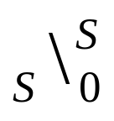
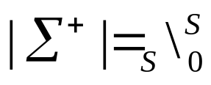
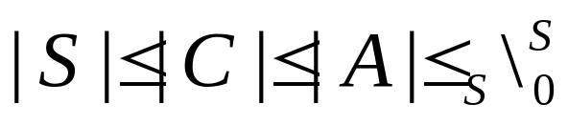
因为Σ是一有限集合, 字母表Σ上非空串的集合有基数 , 即  。因为任何ALGOL程序是Σ上的有限串, 所以
|A|≤|Σ⁺|。
因为C是A的真子集, 所以
|C|≤|A|。
任一程序P至多能计算S的一个元素的数字, 但不同程序能计算同样数的数字。 这得出 
|S|≤|C|。
这样, 我们有

Slide 47
5.2.3 无限集合的特性
定理5.2-6 每一无限集合包含一可数无限集合。
证 设A是无限集合, 应用选择公理于A的子集的序列，我们构造一无限序列〈a₀,a₁,a₂,…〉如下:
从A中 选取a₀
从A-{a₀}中 选取a₁
从A-{a₀,a₁}中 选取a₂
从A-{a₀,a₁,a₂}中 选取a₃

Slide 48
集合A-{a₀,a₁,a₂,…,a_{n}}的每一个都是无限的。若不然, A将等于两个有限集合A-{a₀,a₁,…,a_{n}}和{a₀,a₁,…,a_{n}}的并, 而两个有限集合的并是有限集合, 与A是无限集合矛盾。这样, 我们能从A-{a₀,a₁,…,a_{n}}中选取一个新元素a_{n+1}, 从而能够构造一无限序列a₀,a₁,a₂,…而没有重复。这个序列的元素组成一个A的可数无限子集B。 于是定理得证。

Slide 49
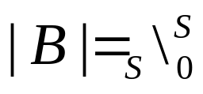
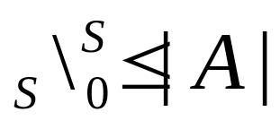
定理5.2-7 是最小的无限集基数。
证 根据定理5.2-6, 如果A是无限集合, 那么A包含一可数无限子集B。因为映射
f: B→A, f(x)=x, x∈B
是从B到A的单射函数, 这得出|B|≤|A|, 而 , 我们得
 。 证毕。

Slide 50

定理5.2-8 集合A是无限集合, 当且仅当存在一单射函数f: A→A, 使f(A)是A的真子集。
证 必要性。为减少叙述, 我们应用定理5.2-6的符号和结果。
记A′=A-{a₀}。作函数f: A→A′, f(x)=x, 当 时; f(x_{i})=x_{i+1}, 当x∈B时, 显然, A′是A的真子集, f是A到真子集A′的单射函数。
充分性。我们要证明“如果存在单射函数f: A→A, 使f(A)是A的真子集, 那么A是无限集”。用逆反证明法, 即要证明“如果A是有限集, 那么不存在单射函数f: A→A, 使f(A)是A的真子集”。但这是显然的, 因为A的元素个数多于真子集f(A)的元素个数, 函数f至少要把A的两个元素映到f(A)的同一元素, 所以f不是单射函数。证毕。

Slide 51
例7
(a) 证明N是无限集。 ;
函数f: N→N, f(x)=2x是单射函数, 它的象是偶数集合, 是N的真子集, 所以N是无限集。 ;
(b) 证明Σ*是无限集, 这里Σ={a,b}。
函数f: Σ*→Σ*, f(x)=ax是单射函数, 它的象是以字母a开头的所有有限串, 它是Σ*的真子集, 所以Σ*是无限集。

Slide 52
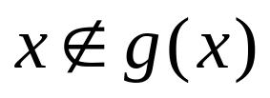
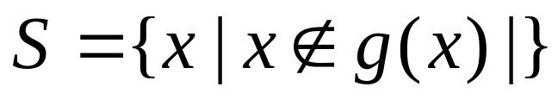
5.2.4 基数的无限性和连续统假设
定理5.2-9 (Cantor)设A是一集合, 那么|A|＜|ρ(A)|。
证 容易看出, 函数
f: A→ρ(A), f(a)={a}
是单射的。 所以, |A|≤|ρ(A)|。 ;
下面我们证明|A|≠|ρ(A)|。;
设g:A→ρ(A)是任意函数, 我们要证明g不是满射的, 因而不是双射的。
函数g映射A的每一元素x到A的子集g(x), 元素x可能在子集g(x)中, 即x∈g(x),也可能 。定义集合
S是A的子集。

Slide 53
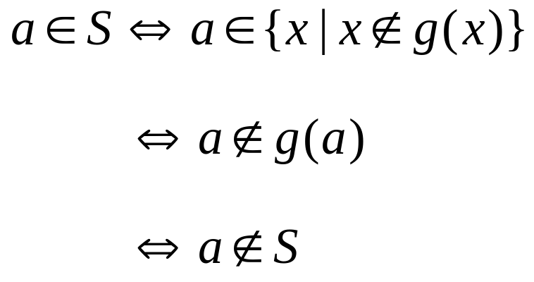
现在证明对任一a∈A, g(a)≠S。用反证法, 假设g(a)=S, 则
        根据S的定义 ;
        根据定义S的谓词 ;
        根据假设g(a)=S
这是一个矛盾, 所以g(a)=S是假。因为a是任意的, 这得出g不是满射函数, 因此不是双射函数。又g是任意函数, 这证明了没有双射函数存在, 所以|A|≠|ρ(A)|。证毕。
应用本定理我们能够构造一个可数无限的无限基数的集合。 其中每一个都大于它前边的一个。
|N|＜|ρ(N)|＜|ρ(ρ(N))|＜…

Slide 54
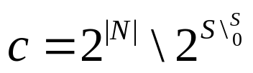

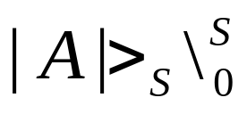
如果集合A有n个元素, 则ρ(A)有2^{n}个元素, 本节例3证明了｜ρ(N)｜=c, 于是人们认为 。 A是有限集时, |A|和|ρ(A)|之间存在着其它基数, 于是康脱提出和c之间是否也存在其它基数 连续统假设断言不存在这样的基数。 从前已经知道连续统假设和集合论公理是一致的。但1963年科恩(Paue Cohen)证明连续统假设的反命题也和集合论公理一致，即连续统假设和集合论公理是独立的。这就给我们带来一个问题, 例如, 我们要证明所给集合A有基数c, 如果接受连续统假设, 那么我们只需证明|A|≤c和 。 如果拒绝这一假设, 那么这样的证明是不充分的, 可能有 。 我们应避开使用这一假设。

Slide 55
*5.3 基数算术
定义5.３-1 设a和b是基数, A和B是使|A|=a和|B|=b的两不相交集合。a和b之和定义为
 a+b=|A∪B|
定理5.3-1 基数的加法是可交换的和可结合的。
证 根据和的定义和集合并的性质直接得出。

Slide 56
定理5.3-2 设a、b、d和e是基数, 那么
(a) 如果a≤b和d≤e, 则a+d≤b+e。
(b) 如果a＜b和d＜e, 则a+d＜b+e。
证
(a) 设A、B、D和E都是集合。|A|=a、 |B|=b、 |D|=d、 |E|=e且A∩D∪B∩E= 。因为a≤b, 有一单射函数f: A→B; 因为d≤e,有一单射函数g: D→E。定义映射h如下:
h: A∪D→B∪E, h|_{A}=f, h|_{D}=g
因为A∩D= , 映射是良定的。因为B∩E=且f和g两者都是单射的, 得出h是单射的。因此, |A∪D|≤|B∪E|, 所以a+d≤b+e。
本定理说明, 在加法运算下次序关系≤和＜都保持。

Slide 57
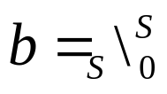
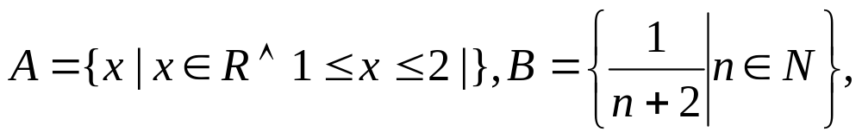


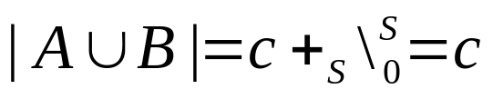
定理5.3-3 设a和b是基数, a是无限基数且b≤a, 那么a+b=a。
我们不证明这一定理, 然而a=c和 的特殊情况却容易从前两节已有的结果得到证明。
设
那么|A|=c, , 而 。 根据 , 得|A∪B|≤c, 但|A∪B|≥|A|=c, 所以, 。

Slide 58
定义5.3-2 设a和b是基数, A和B是集合, 使|A|=a和|B|=b, 那么a和b的积记为a·b, 定义如下:
a·b=|A×B|
定理5.3-4 基数的乘法是可交换的和可结合的, 在加法上可分配, 即a(b+d)=ab+ad。
证明留作练习。

Slide 59
定理5.3-5 设a、b、d和e是任意基数。
(a) 如果a≤b和d≤e, 那么ad≤be;
(b) 如果a＜b和d＜e, 那么ad＜de。
(a)部分的证明留作练习, (b)部分不证。
本定理说明乘法运算也保持次序关系≤和＜。

Slide 60
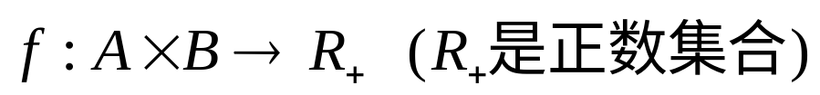
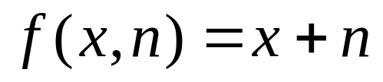

定理5.3-6 设a和b是基数, a是无限基数, b≠0且b≤a, 那么ab=a。
设A=(0,1)和B=N, 那么|A|=c和  。我们证明｜A×B|=c。 作函数
f是单射函数。因为|R₊|=c, 得出|A×B|≤c。再者, 映射
是单射的, 得出c≤|A×B|。 因此|A×B|=c。

Slide 61
定义5.3-3 设a和b是基数, A和B是使|A|=a和|B|=b的集合, 那么a的b次幂记为a^{b}, 定义如下:
a^{b}=|A^{B}｜
这个定义的直接推论是|A^{B}|=|A|^{｜B｜}。

Slide 62
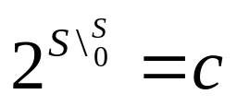
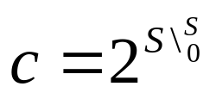
例1 考虑函数f: N→{0,1}, 它把N的元素划分为二, 一部分对应于0, 一部分对应于1。这个函数可用指定N的一个子集(对应于0)来确定。因此, 此种函数的个数|{0,1}^{N}|相等于N的子集的个数|ρ(N)｜, 但ρ(N)｜=c, 按定义5.3-3得 。这就证明了上节我们曾提及的公式 。
基数的幂也成立指数定律。

Slide 63
定理5.3-7 设a、b和d是基数, 那么
(a) a^{b+d}=a^{b}·a^{d}
(b) (ab)^{d}=a^{d}·b^{d}
(c) (ab)^{d}=a^{bd}。
证
(a) 设A、B和D是集合, 使|A|=a、|B｜=b和|D|=d, 且B∩D= 。 设f: B→A和g:D→A, 因为B和D不相交, 存在一映射h: B∪D→A, 使h是f和g的一个开拓。这样, 我们能定义函数F如下:
F: A^{B}×A^{D}→A^{B∪D} F(〈f,g〉)=h

Slide 64
这里h|_{B}=f和h|_{D}=g。函数F是单射函数, 因此|A^{B}×A^{D}|≤|A^{B∪D}｜。再者, 我们定义函数G如下:
G: A^{B∪D}→A^{B}×A^{D} G(h)=〈h|_{B},h|_{D}〉
这也是单射函数(容易证明G=F⁻¹)。 因此
|A^{B∪D}|≤|A^{B}×A^{D}|
我们得到
|A^{B∪D}|=|A^{B}×A^{D}|
(b)和(c)部分的证明是类似的。
幂运算也保持次序关系。 ;

Slide 65
定理5.3-8 设a、b、d和e是基数, 那么
(a) 如果a≤b和d≤e, 那么a^{d}≤b^{e}
(b) 如果a＜b和d＜e, 那么a^{d}＜b^{e}。

